Slide 1
Vape & Vibes Практикум по цифровому производству 2025
Житников андрей Б01-303
Комкин михаил Б01-303
21.05.2025

Slide 2
Содержание
1) Цели и задачи
2) Процесс создания
3) Результаты

Slide 3
Цели и задачи
Цель – Создать компактное устройство, совмещающее классический FM/AM‑радио‑приёмник и держатель для одноразовой электронной сигареты, используя доступные комплектующие и настольный 3d‑принтер.
Задачи:
1. Спроектировать универсальный отсек под форм‑фактор Waka.
2. Собрать и доработать радио‑конструктор (антенна, питание).
3. Интегрировать механически 3D‑печатный модуль с радио‑корпусом.
4. Провести функциональное и пользовательское тестирование.
5. Подготовить открытый репозиторий с моделью, прошивкой, инструкциями.

Slide 4

Актуальность
Наше устройство помогает государству во влиянии на умы молодежи – в силу популярности электронных сигарет у данной прослойки общества государство сможет закладывать правильный фундамент нравственных и моральных ценностей.

Slide 5
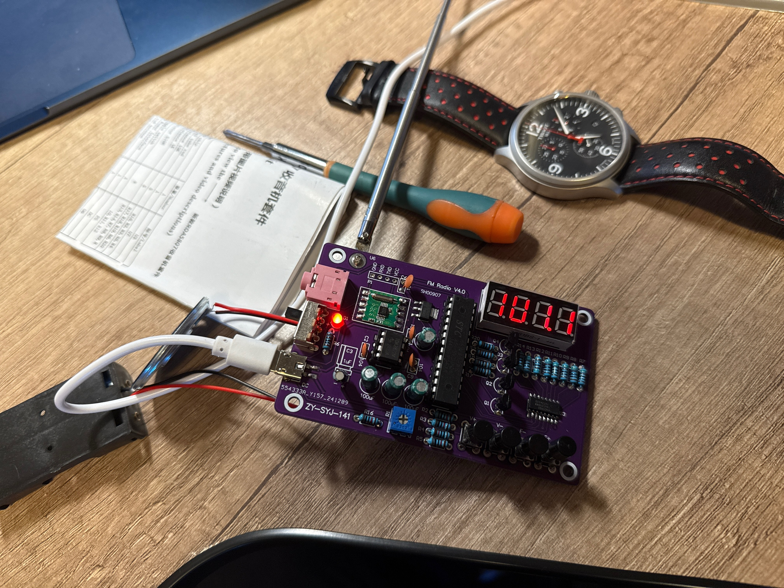
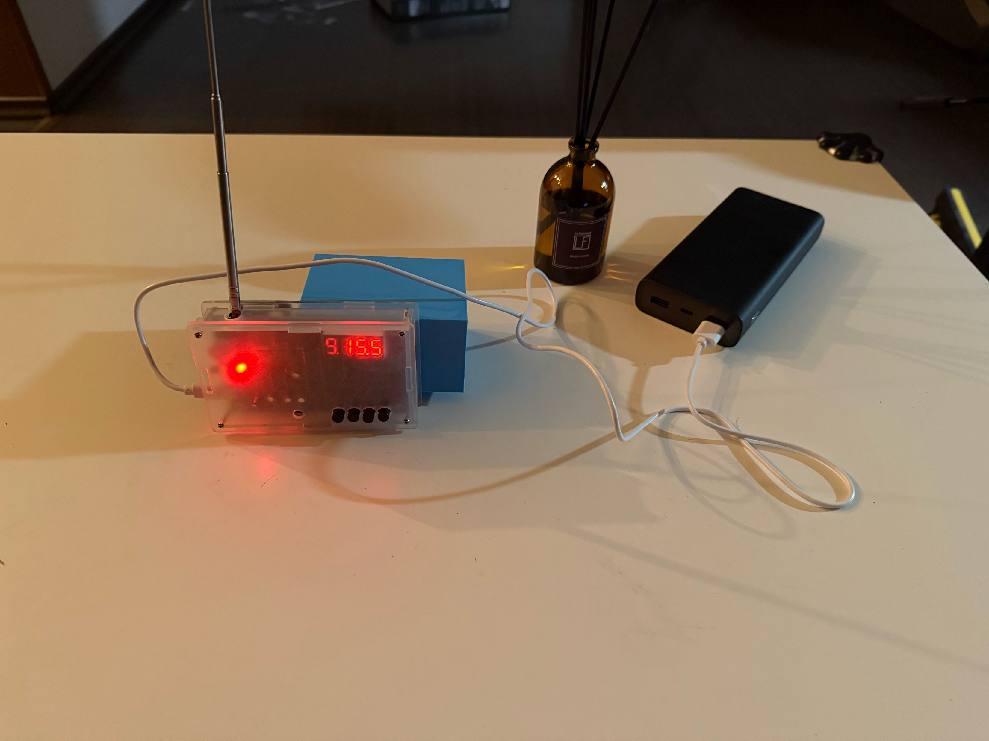
Процесс создания

Slide 6
Результаты
Проект подтвердил, что простое радио можно превратить в многофункциональный гаджет, добавив 3D‑напечатанный модуль. Возможные улучшения: индикатор уровня e‑cig, переход на USB‑C, герметизация корпуса.

